Slide 1
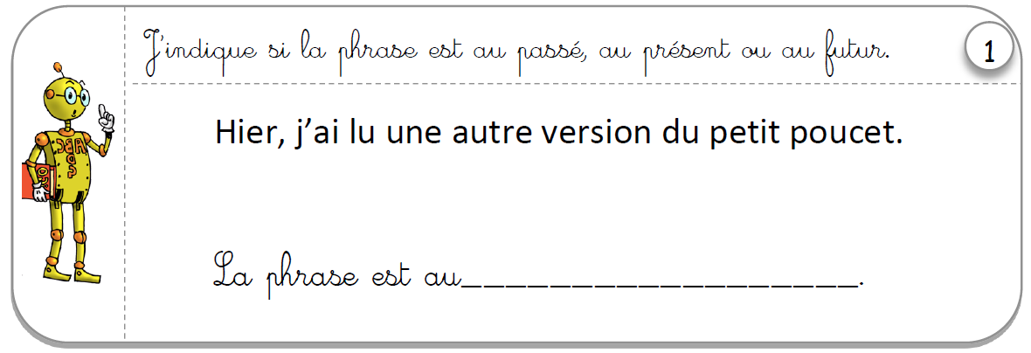
1. Passé-présent-futur
Les animaux du parc aiment le calme et la fraicheur.

Slide 2
2. Passé-présent-futur
Parmi ces mots , copie ceux qui donnent la marque du passé.
avant hier – autrefois – dans quelques jours –
le mois prochain – en ce moment

Slide 3
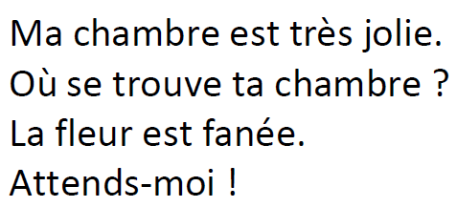
3. la phrase Quelle (s) est (sont) la (les) phrase(s) déclarative(s)?
1
2
3
4

Slide 4
Dis le contraire en mettant la phrase à la forme négative.
Les animaux aiment la fraicheur.

Slide 5
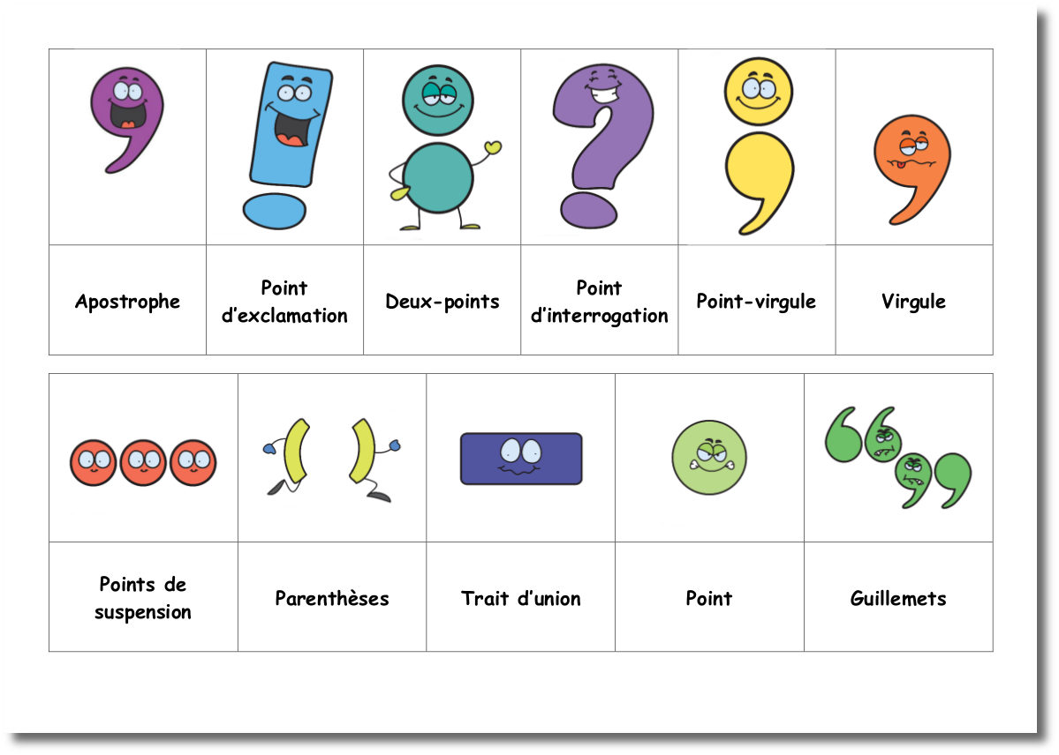
4. La phrase et la ponctuation De quel est le signe de ponctuation parle -t-on ?
Je remplace une voyelle.

Slide 6
5. Les groupes dans la phrase Copie le (oules) groupe(s) que l’on peut déplacer ou supprimer.
Ce matin, les animaux se promènent dans le parc.

Slide 7
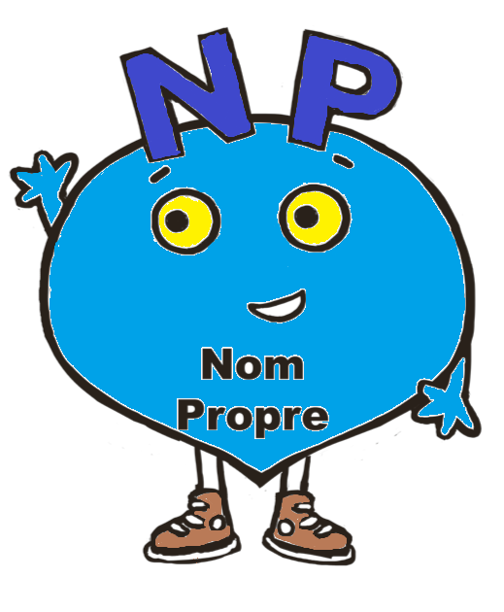
6. Nom propre, nom commun Dans la phrase copie les noms propres en rouge, les noms communs en bleu.
Les animaux du parc de Sigean aiment la fraicheur.

Slide 8
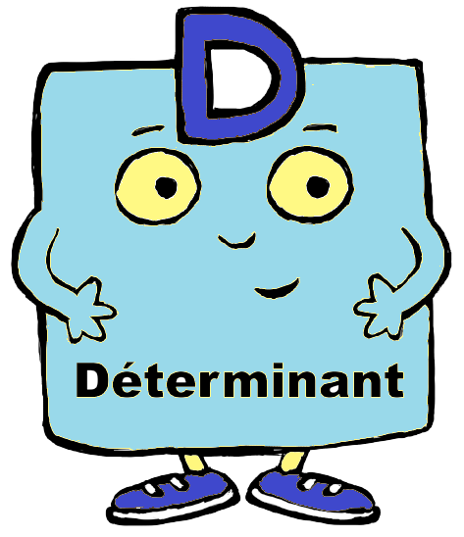
7. Les déterminants Copie les déterminants de la phrase
Les animaux du parc aiment le calme et la fraicheur.

Slide 9
8. Le verbe Trouve le verbe et écris son infinitif
Les animaux du parc aiment le calme et la fraicheur.

Slide 10
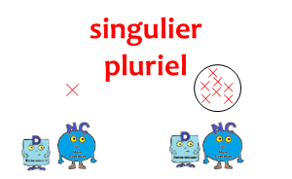
9. Singulier, pluriel Copie les groupes nominaux au singulier.
ces brebis - cette brebis - votre souris - vos souris

Slide 11
10. Pronoms personnels sujet Remplace le groupe nominal par un pronom personnel
Les animaux du parc aiment le calme et la fraicheur.
Dans le parc, la fraicheur est bien agréable pour les animaux.

